Slide 1
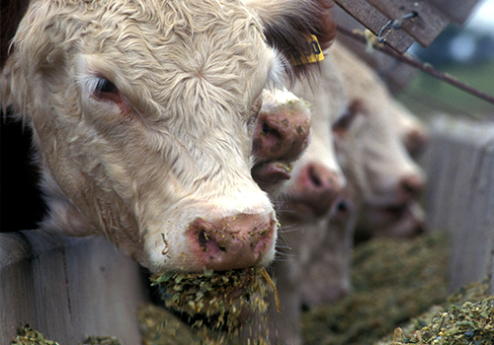
Bienestar Animal
en el Feedlot

Slide 2
Bienestar animal
“el estado en el cual el animal es capaz de enfrentar y adaptarse al medio ambiente y a los cambios que en él se producen”.
Donald Broom

Slide 3
Qué idea nos hacemos cuando pensamos en un Feedlot ???....

Slide 4
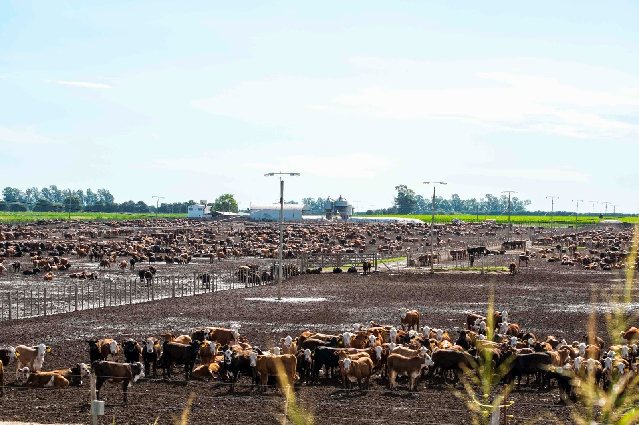

Slide 5
5 Libertades
Libres de hambre y sed
Libres de incomodidades
Libres de dolor
Libres de miedo
Libres para expresar su conducta normal
FAWC 1992

Slide 6
Puntos críticos de control del bienestar animal en el corral de engorde y en el campo
Corrales de engorde (Feedlot)
Alivio del calor
Control del barro
Prácticas de manejo del ganado
Limpieza del agua de bebida.
Animales incapacitados.
Cuernos.
Castración.
Pisos.
Marcas.
Deformación de las pezuñas.
Abortos en vaquillonas.
Antigüedad del destete.
Preacondicionamiento.

Slide 7
Puntos críticos de control/bienestar/feedlot:
Tratamiento duro y uso excesivo de picanas eléctricas
Estrés calórico y necesidad de alivio del calor
Control del barro
Temple Grandin 2002

Slide 8
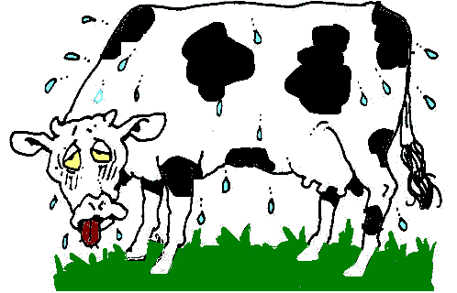

Estrés por calor
Cuando para mantener la homeotermia el organismo debe eliminar calor de forma activa hablamos de una situación de estrés por calor
GANANCIAS
Metabolismo basal
Fermentación digestiva
Incremento calórico
Actividad muscular
Radiación
Conducción
Convección
Heces
Orina
Producto
Respiración
Sudor
Radiación
Conducción
Convección
Evaporación
PÉRDIDAS
Radiación
Temperatura
Humedad
Viento

Slide 9
Zona de termoneutralidad
Temperatura
crítica inferior
Temperatura
crítica superior
ZONA DE
TERMONEUTRALIDAD
Estrés
por frío
Fresco
Cálido
Estrés
por calor
Óptimo para
desempeño
y salud
Baja
5ºC
10ºC
18ºC
21ºC
Alta
TEMPERATURA AMBIENTE EFECTIVA
Europeas: 10 -21ºC
Índicas. 12 -27ºC
NRC, 1981

Slide 10
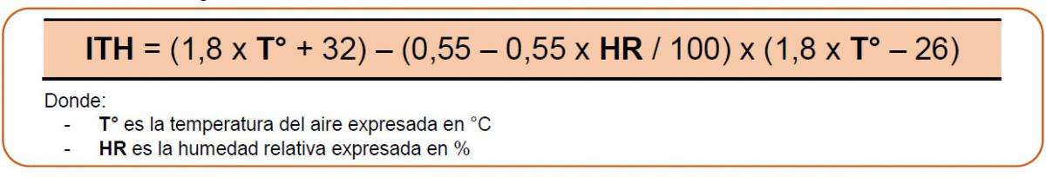
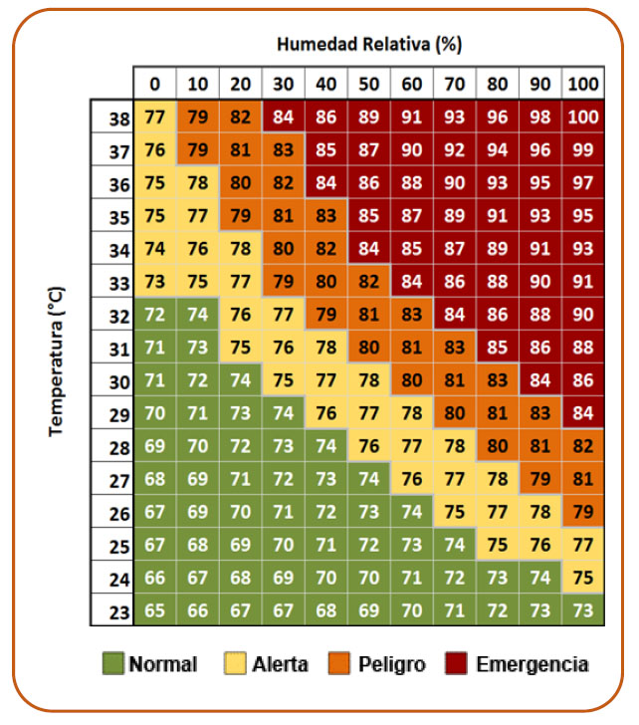
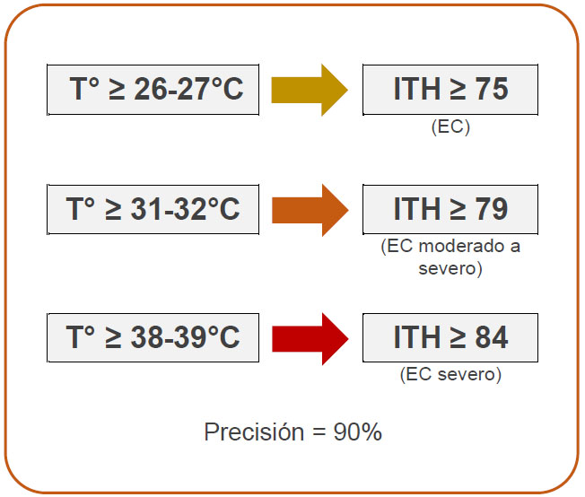
INDICE DE TEMPERATURA Y HUMEDAD

Slide 11
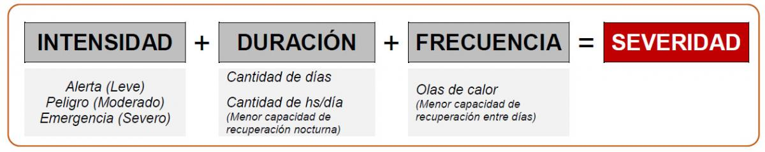

Slide 12
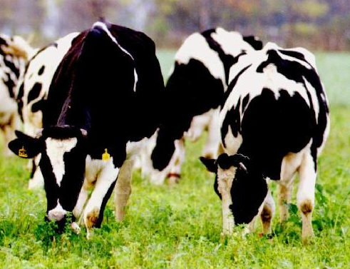
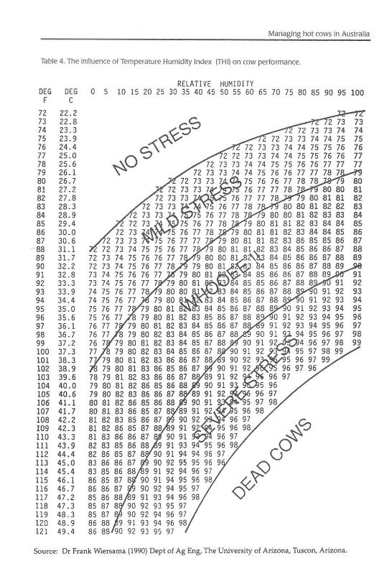
< 72
No estrés
Estrés Moderado
79
Estrés Severo
83
Muy severo
Riesgo de Muerte
89
>90
Armstrong., 1994

Slide 13
Relación entre THI y frecuencia respiratoria
Clasificación | THI | Rpm
Normal | 74 | <90
Alerta | 74 a 79 | 90 a 110
Peligro | 79 a 84 | 110 a 130
Emergencia | 84 a más | >130
Eigenberg el al., 2005

Slide 14
Los síntomas de calor excesivo, listados en orden creciente de severidad, son:
* Cuerpo alineado con la dirección de la radiación
* Búsqueda de sombra
* Rechazo a echarse
* Reducción del consumo
* Amontonamiento alrededor de las aguadas
* Salpicado del cuerpo
* Agitación e intranquilidad

Slide 15
Y además…
* Disminución o supresión de la rumiación
* Búsqueda de sombra de otros animales
* Boca abierta y respiración trabajosa
* Salivación excesiva
* Inhabilidad para moverse
* Colapso, convulsiones, coma, fallo fisiológico y muerte
Davison et al., 1996

Slide 16
Efectos de los Cambios Ocasionados por el Estrés por Calor Sobre la Producción
REDUCCIÓN DEL CONSUMO DE MATERIA SECA | MENOR DISPONIBILIDAD GENERAL DE NUTRIENTES
JADEO | AUMENTO DEL GASTO ENERGÉTICO DE MANTENIMIENTO
 | ALCALOSIS RESPIRATORIA Y ACIDOSIS METABÓLICA COMPENSATORIA
SUDORACIÓN Y POLIRREA | PÉRDIDA DE MINERALES
VASODILATACIÓN PERIFÉRICA | MENOR FLUJO DE SANGRE A VÍSCERAS
CAMBIOS HORMONALES | MENOR PRODUCTIVIDAD
Martínez Marin,A.L.

Slide 17
Severidad del estrés:
0- Normal , 40 a 60 r.p.m.
1- Ligeramente elevada, 60 a 90 r.p.m.
2- Jadeo moderado y/o presencia de baba con poca cantidad de saliva , 90 a 120 r.p.m.
3-Jadeo grave con boca abierta, saliva presente, 120-150 r.p.m.
4-Jadeo severo con boca abierta con proyección de lengua y excesiva salivación, cabeza y cuello extendidos.
Mader y col 2002/6

Slide 18
Para vacas lecheras con una frecuencia respiratoria de 70 a 80 r.p.m. ya es necesario tomar alguna medida de mitigación del estrés
Stevens, 1981, citado por Berman, 2005
En engorde frecuencias respiratorias que de 20 a 60 r.p.m. indican termoneutralidad, de 80 a 120 r.p.m. indica moderado estrés calórico y mayores a 120 r.p.m. indican excesiva carga calórica Gaughan et al., 1999

Slide 19
Grado 2,5:Ganado con boca ligeramente abierta, tasa respiratoria moderada (100) y babeo.

Slide 20
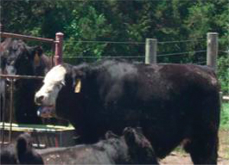
Grado 3:vacuno sometido a estrés por calor severo exhibe la boca abierta jadeando y babeando , cuello y cabeza parcialmente extendido, aún sin lengua. 120 rpm

Slide 21
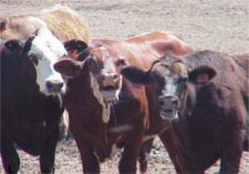
Grado 4: Ganado sometidos a estrés por calor severo presentan respiración boca abierta y el exceso de salivación. 150rpm

Slide 22
Grado 4

Slide 23
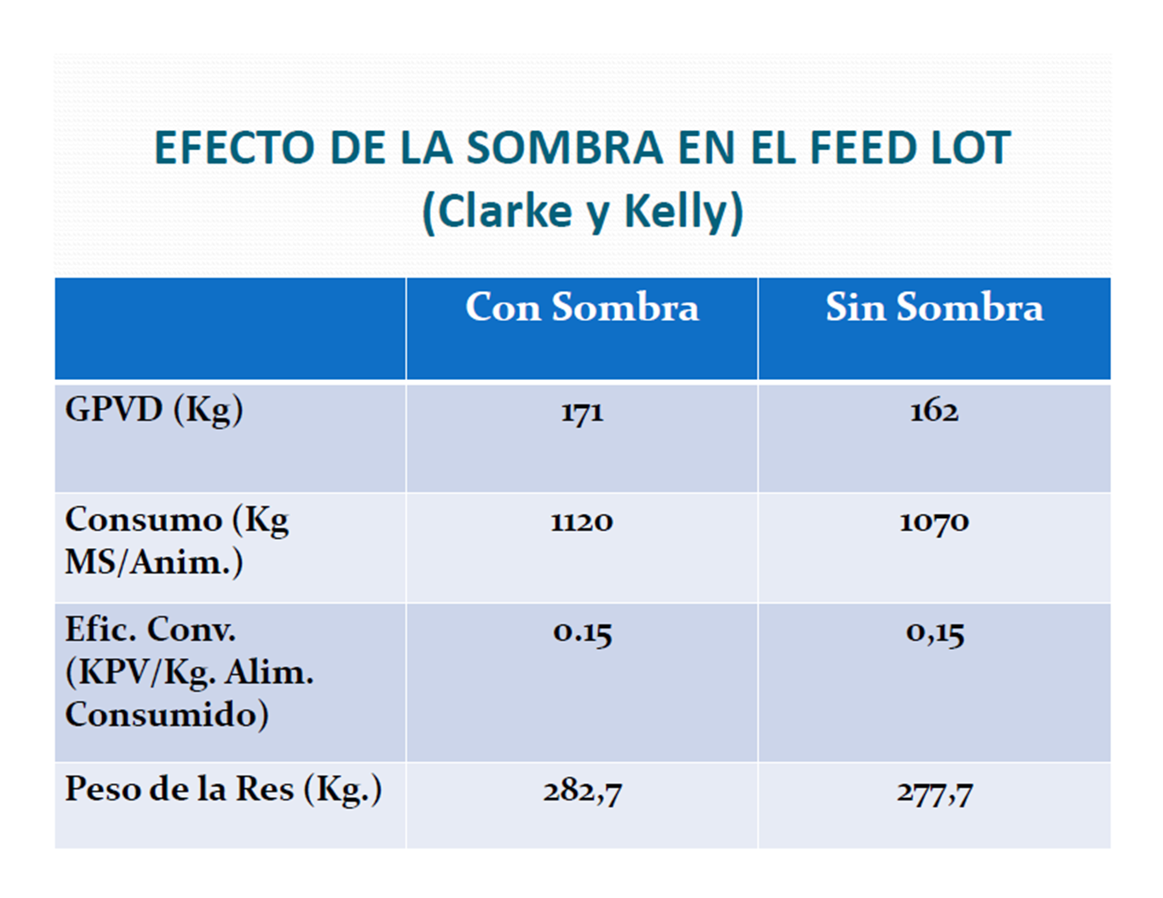

Slide 24
Ganancia de peso de novillos pastoreando sudangras con y sin acceso a sombra durante dos veranos
Rovira, 2002; Esquivel et al. 2007

Slide 25
Como mitigar el estrés calórico

Slide 26



Slide 27
Acceso al agua de bebida (caudal y presión-8hs-)
Evitar movimientos de animales
Uso de sombra y aspersores (en pico de calor cuidado)
Genética adecuada
Alimentación adecuada y horarios adecuados
Evitar movimientos, mña es preferible.
Balancear adecuadamente las dietas, proporcionando la energía necesaria, para compensar la disminución de ingesta que se presenta.¡?
Reducir la ingesta de fibra y aumentar la de proteína y energía
Proporcionar sombra en comederos y bebederos, para aumentar el consumo de alimento en animales con estrés calórico.

Slide 28


Slide 29
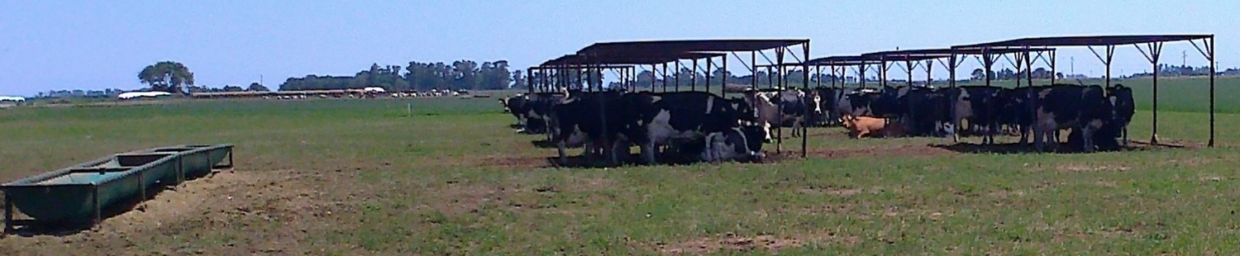
SOMBRA
Superficie; 1,5 a 4 m²/A
Altura: 4 m
Sombra: 80%

Slide 30
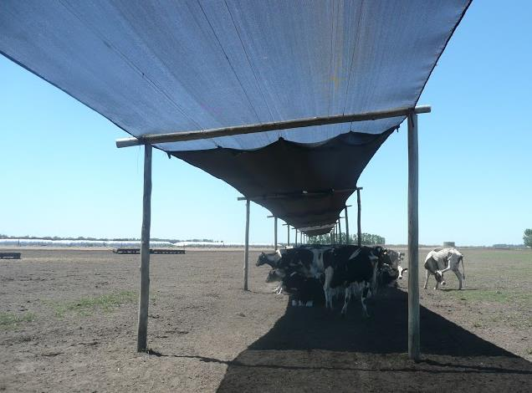
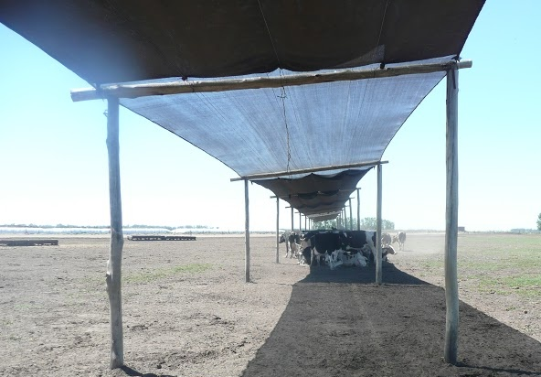
A la vaca le viene bien
la media-sombra
Pero lo que realmente
quiere es SOMBRA !!!

Slide 31
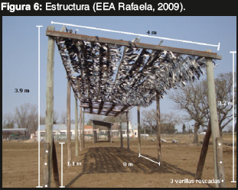
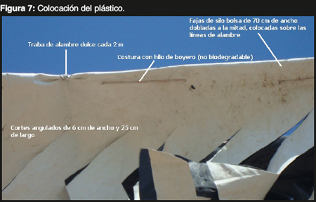
Sombra tipo fleco

Slide 32
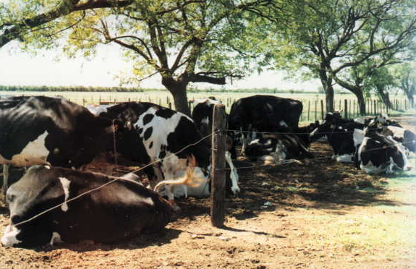

Slide 33
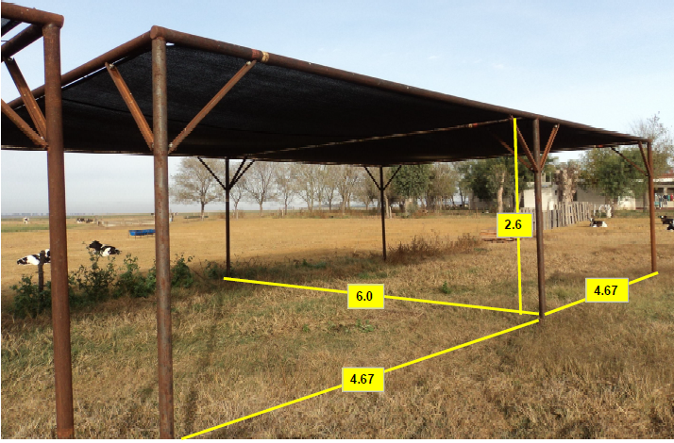

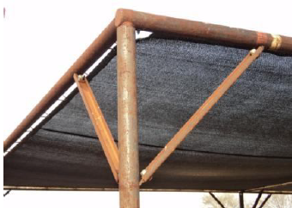
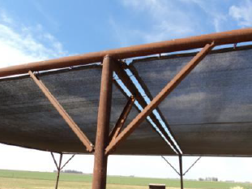
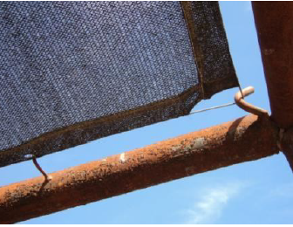
caño para petróleo, con tornillos y soldaduras, se desplaza por la parte más angosta

Slide 34
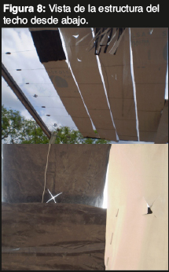
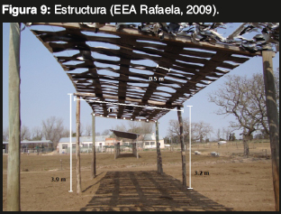
Sombra tipo esterillas
Fajas de 0,5 m de ancho de silo bolsa dispuestas transversal y longitudinalmente a la estructura,

Slide 35
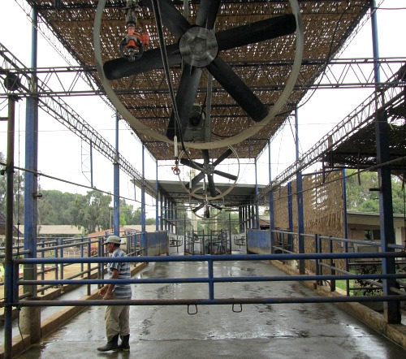
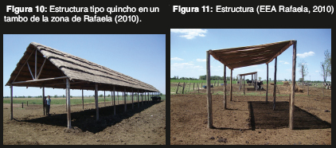
Techo de caña

Slide 36
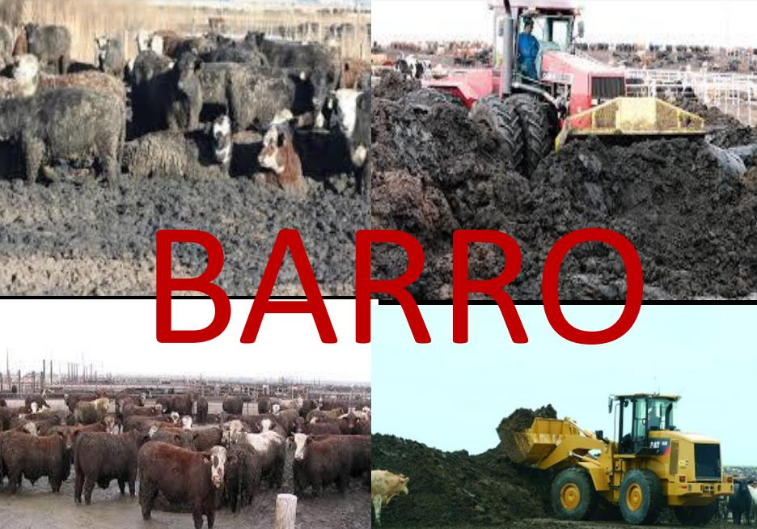

Slide 37
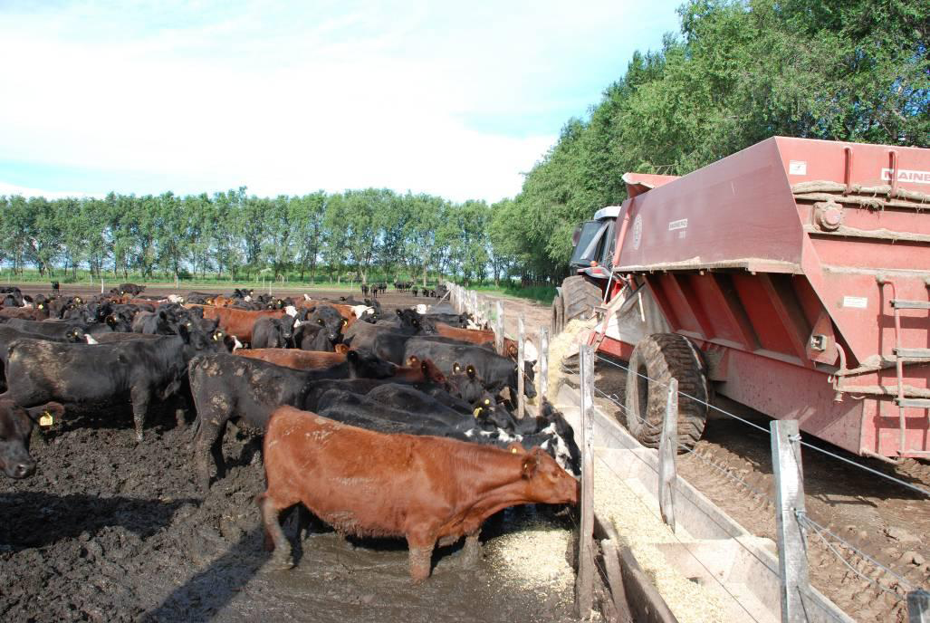
Niveles de incidencia del barro en un engorde a corral.
Niveles
Nivel 1 | Piso seco
Nivel 2 | El animal entierra la pezuña (incrementa 50% el tiempo de engorde en ese período y el 18% su conversión)
Nivel 3 | El barro cubre parte de las patas y dificulta su desplazamiento (incrementan el período de engorde en un 100% y la conversión en un 39%)
Universidad de Nebraska (EE.UU.), citado por Barra, F., 2005.

Slide 38
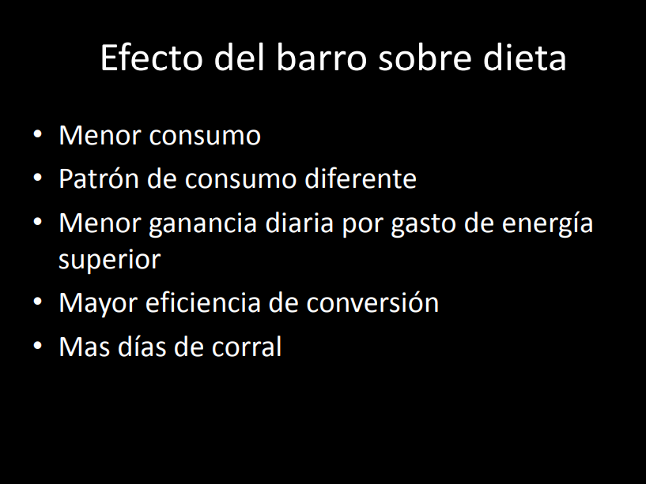

Slide 39
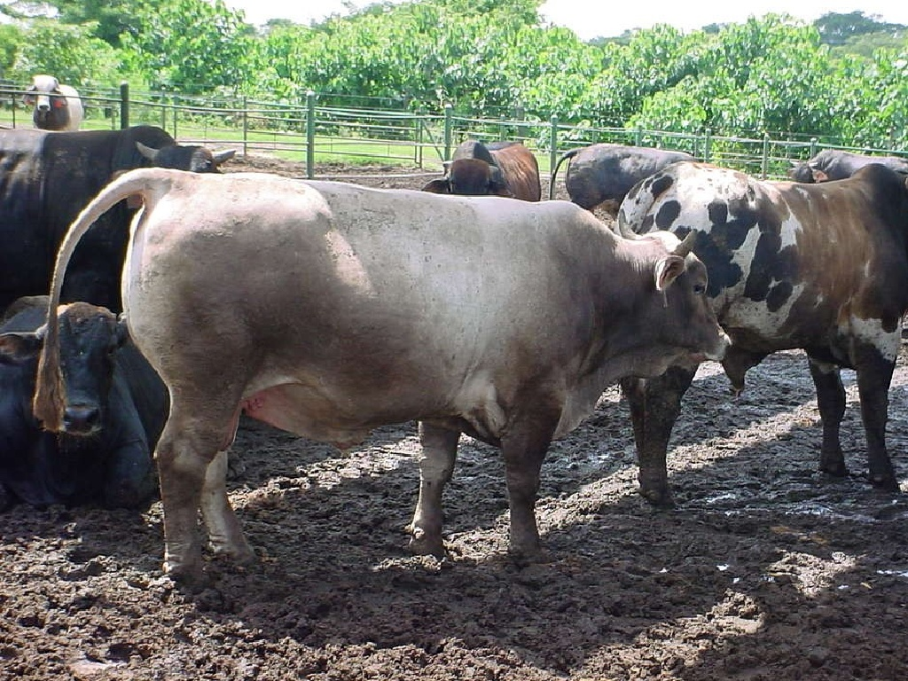
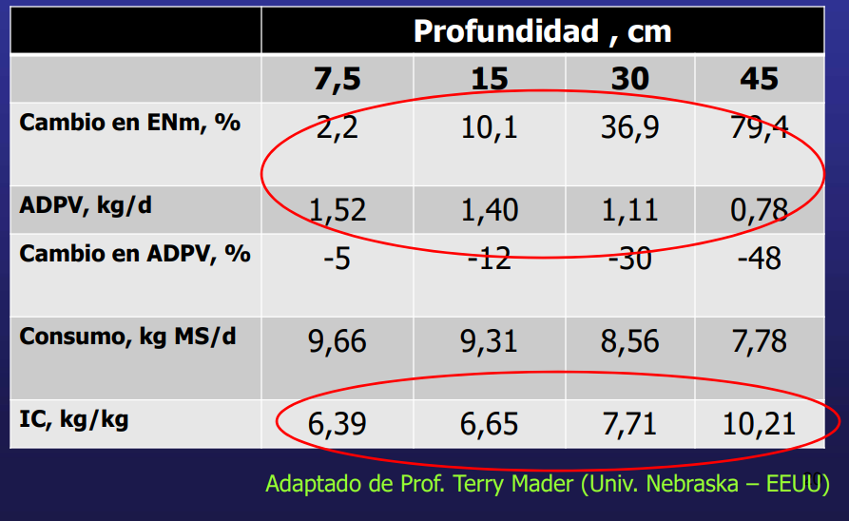

Slide 40
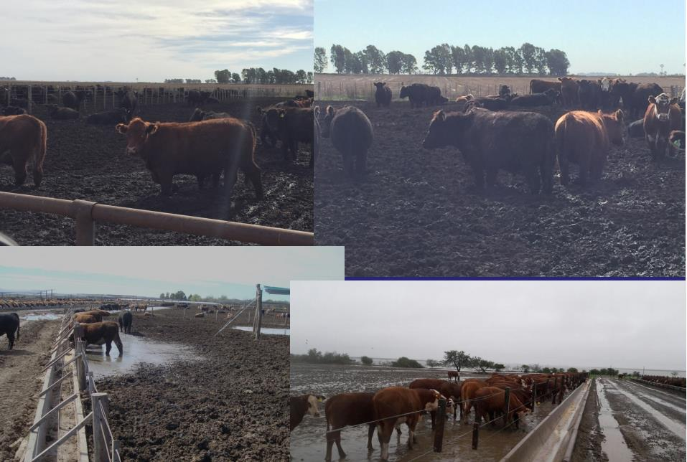

Slide 41
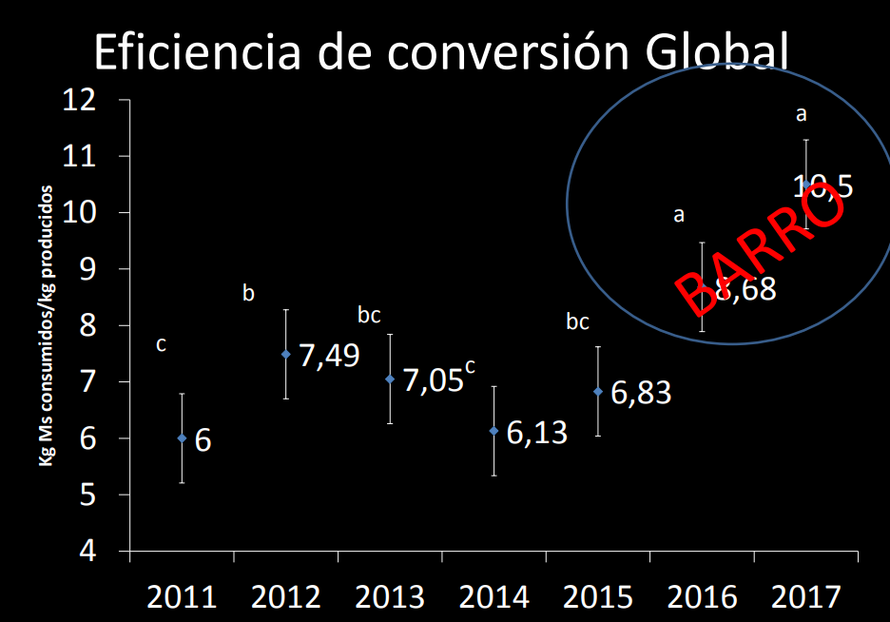
Ing. P. Russi 2018

Slide 42
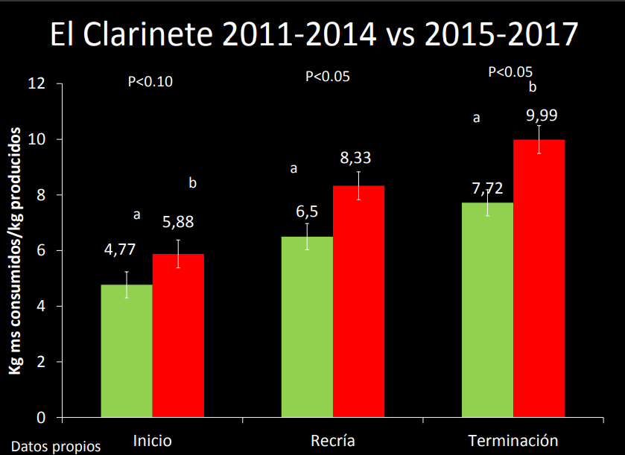
Ing. P. Russi 2018

Slide 43
Como mitigar el estrés por Barro

Slide 44
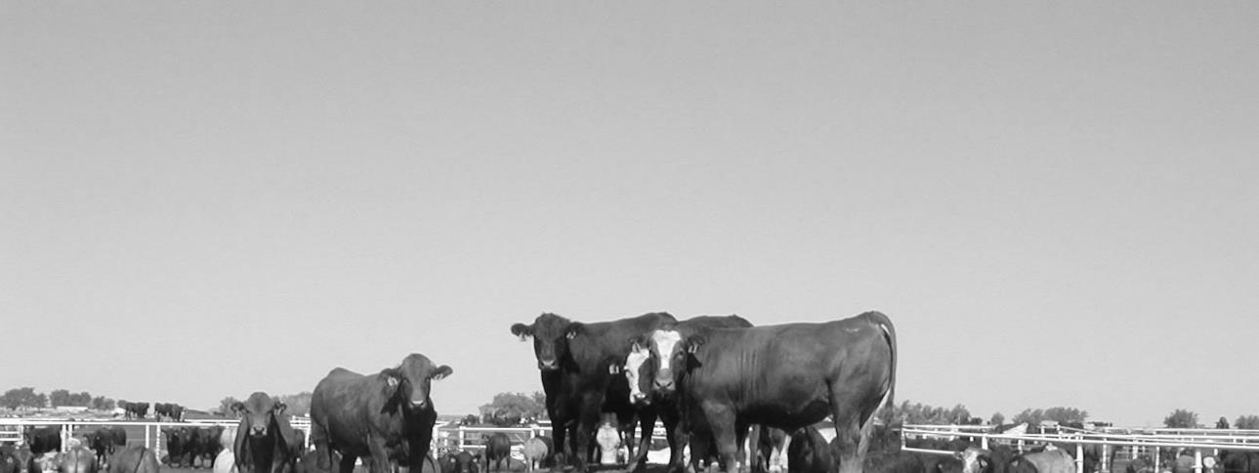
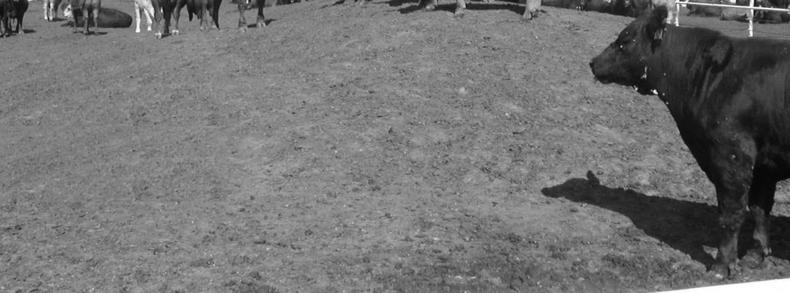

Slide 45
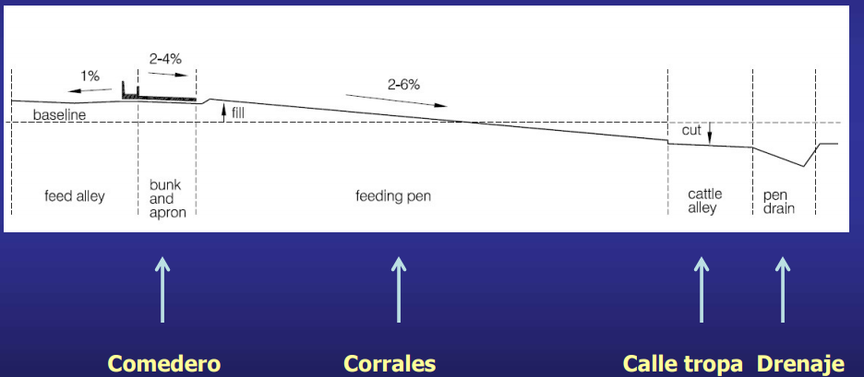
Diseño pendientes corrales

Slide 46
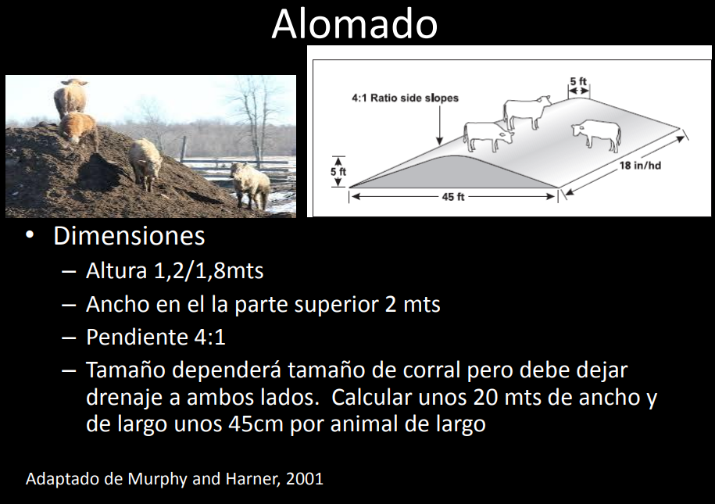

Slide 47
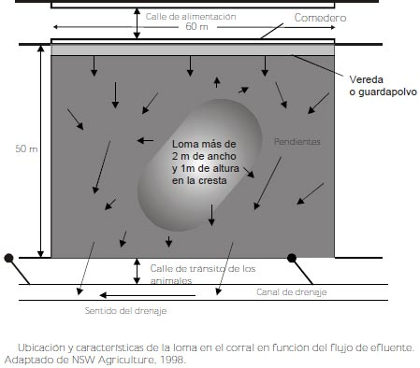

Slide 48
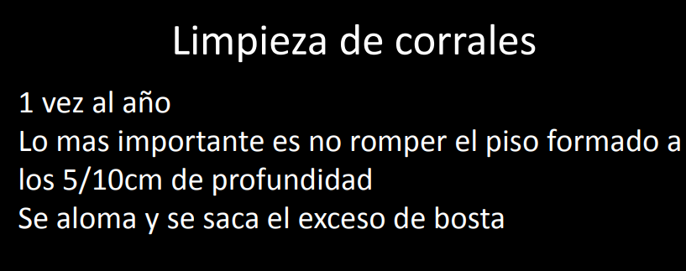
MANTENIMIENTO DE PENDIENTES Y LIMPIEZA DE CORRALES

Slide 49
